Slide 1

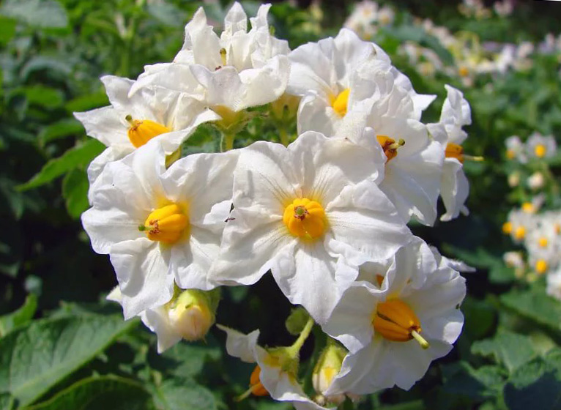
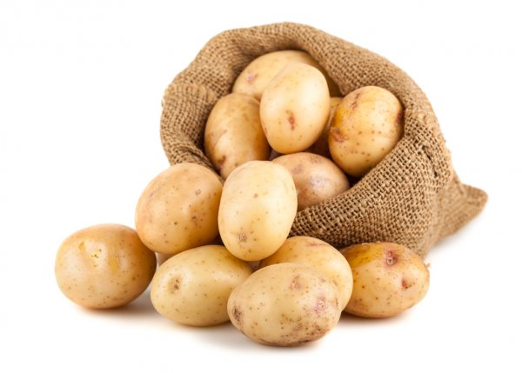



Программы Питания
Картофель

Slide 2

ПРЕИМУЩЕСТВА УДОБРЕНИЙ «НУТРИВАНТ»
  - Основаны на лучшем сырье - MКФ и KNO3
  - Высокая чистота, без токсичных веществ
  - Низкое содержание сульфатов
  - Без содержания хлора
  - Состав макро и микроэлементов соответствует
  биологической потребности растения
  - Совместимость со средствами защиты растений (СЗР)
  - На сегодняшний день являются ЛУЧШЕЙ листовой подкормкой

Slide 3
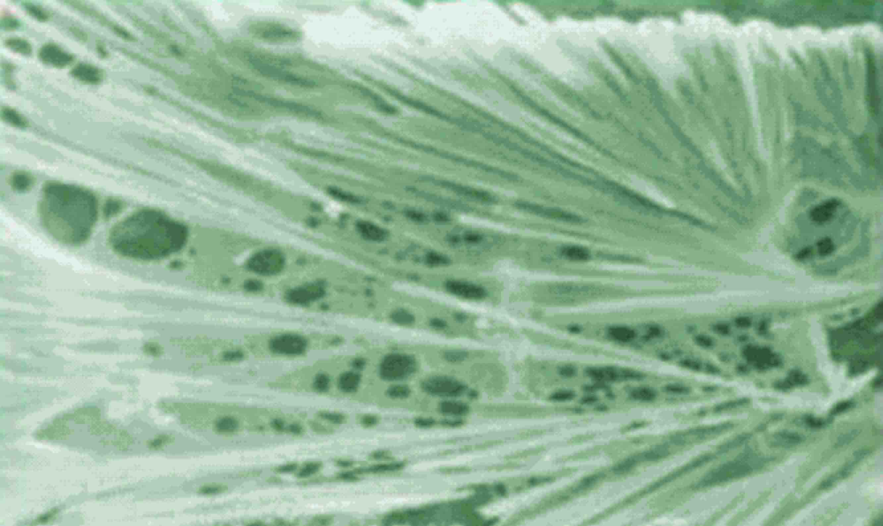
И самое главное:
«Нутривант» содержит
Прилипатель (ПАВ) ФЕРТИВАНТ
Действие по системе КОРАЛЛ
100% фиксация

Slide 4

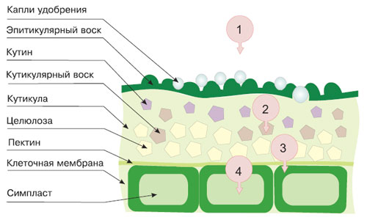
Прилипатель FERTIVANT
Обеспечивает медленный, постоянный и непрерывный уровень потока питательных элементов на длинный период времени
Препятствует смыву питательных элементов с дождевыми осадками
Усиливает поверхностные
натяжения и равномерно распределяет раствор
по поверхности
листовой пластины

Slide 5
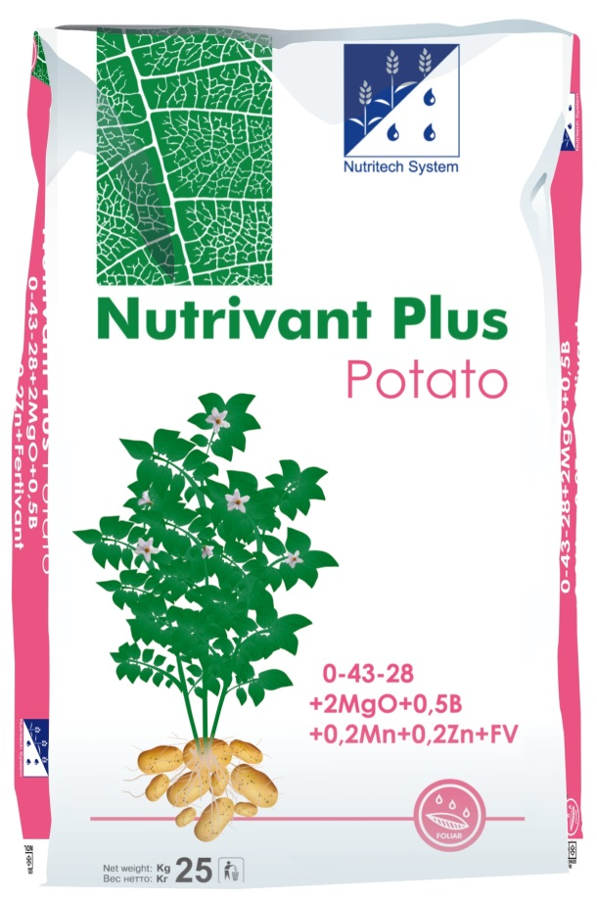
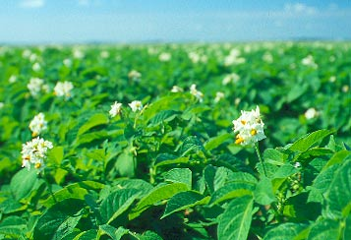
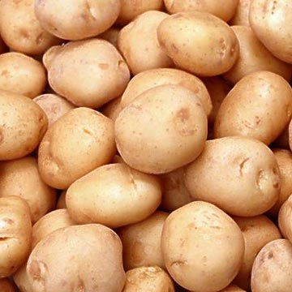
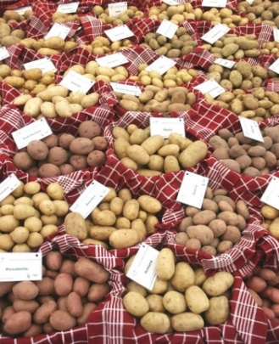
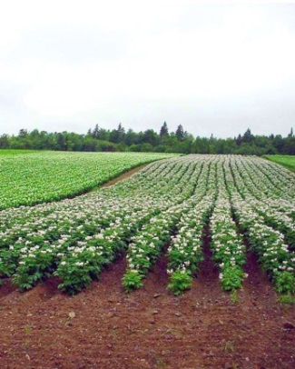
Нутривант Плюс
Картофель

Slide 6
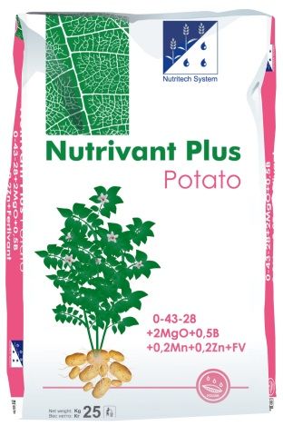
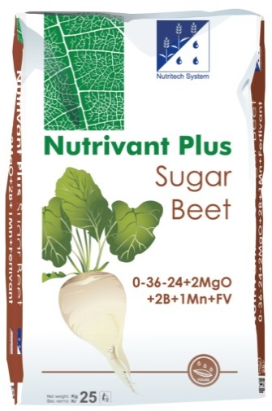
На картофель
0 | 43 | 28 | 2MgO | +ФВ
0,5B | 0,2Mn | 0,2Zn
0 | 36 | 24 | 2MgO | +ФВ
2,0B | 1,0Mn
Сырье | Состав | Кг/т | N | P2O5 | K2O | MgO | B | Mn | Zn
 |  |  | % | % | % | % | % | % | %
МКФ | P2O5-51.5%, K2O-34% | 839,7 |  | 43,2 | 28,55
MgSO4 | MgO-32% | 63,0 |  |  |  | 2,0
H3BO3 | B-17% | 29,5 |  |  |  |  | 0,5
MnSO4*H2O | Mn-32% | 6,3 |  |  |  |  |  | 0,2
ZnSO4*H2O | Zn-35% | 6,2 |  |  |  |  |  |  | 0,2
Лимоная кислота |  | 30,0
Фертивант жидкий |  | 25,0
Цвет | Сиреневый | 0,25
 |  | 1000,0 | 0,0 | 43,2 | 28,5 | 2,0 | 0,5 | 0,2 | 0,2
Сырье | Состав | Кг/т | N | P2O5 | K2O | Mg | B | Mn
 |  |  | % | % | % | % | % | %
МКФ | P2O5 51.5%, K2O-34 | 720 |  | 37,08 | 24,48
MgSO4 | MgO-32% | 61,9 |  |  |  | 2,0
B | B-17% | 112,8 |  |  |  |  | 1,9
MnSO4*H2O | Mn-32% | 30,7 |  |  |  |  |  | 1,0
Лимоная кислота |  | 49,5
Фертивант жидкий |  | 25
Цвет | Коричневый | 0,1
 |  | 1000 |  | 37,1 | 24,5 | 2,0 | 1,9 | 1,0

Slide 7
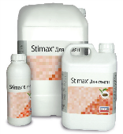
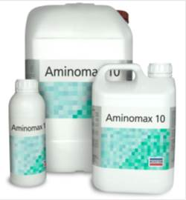
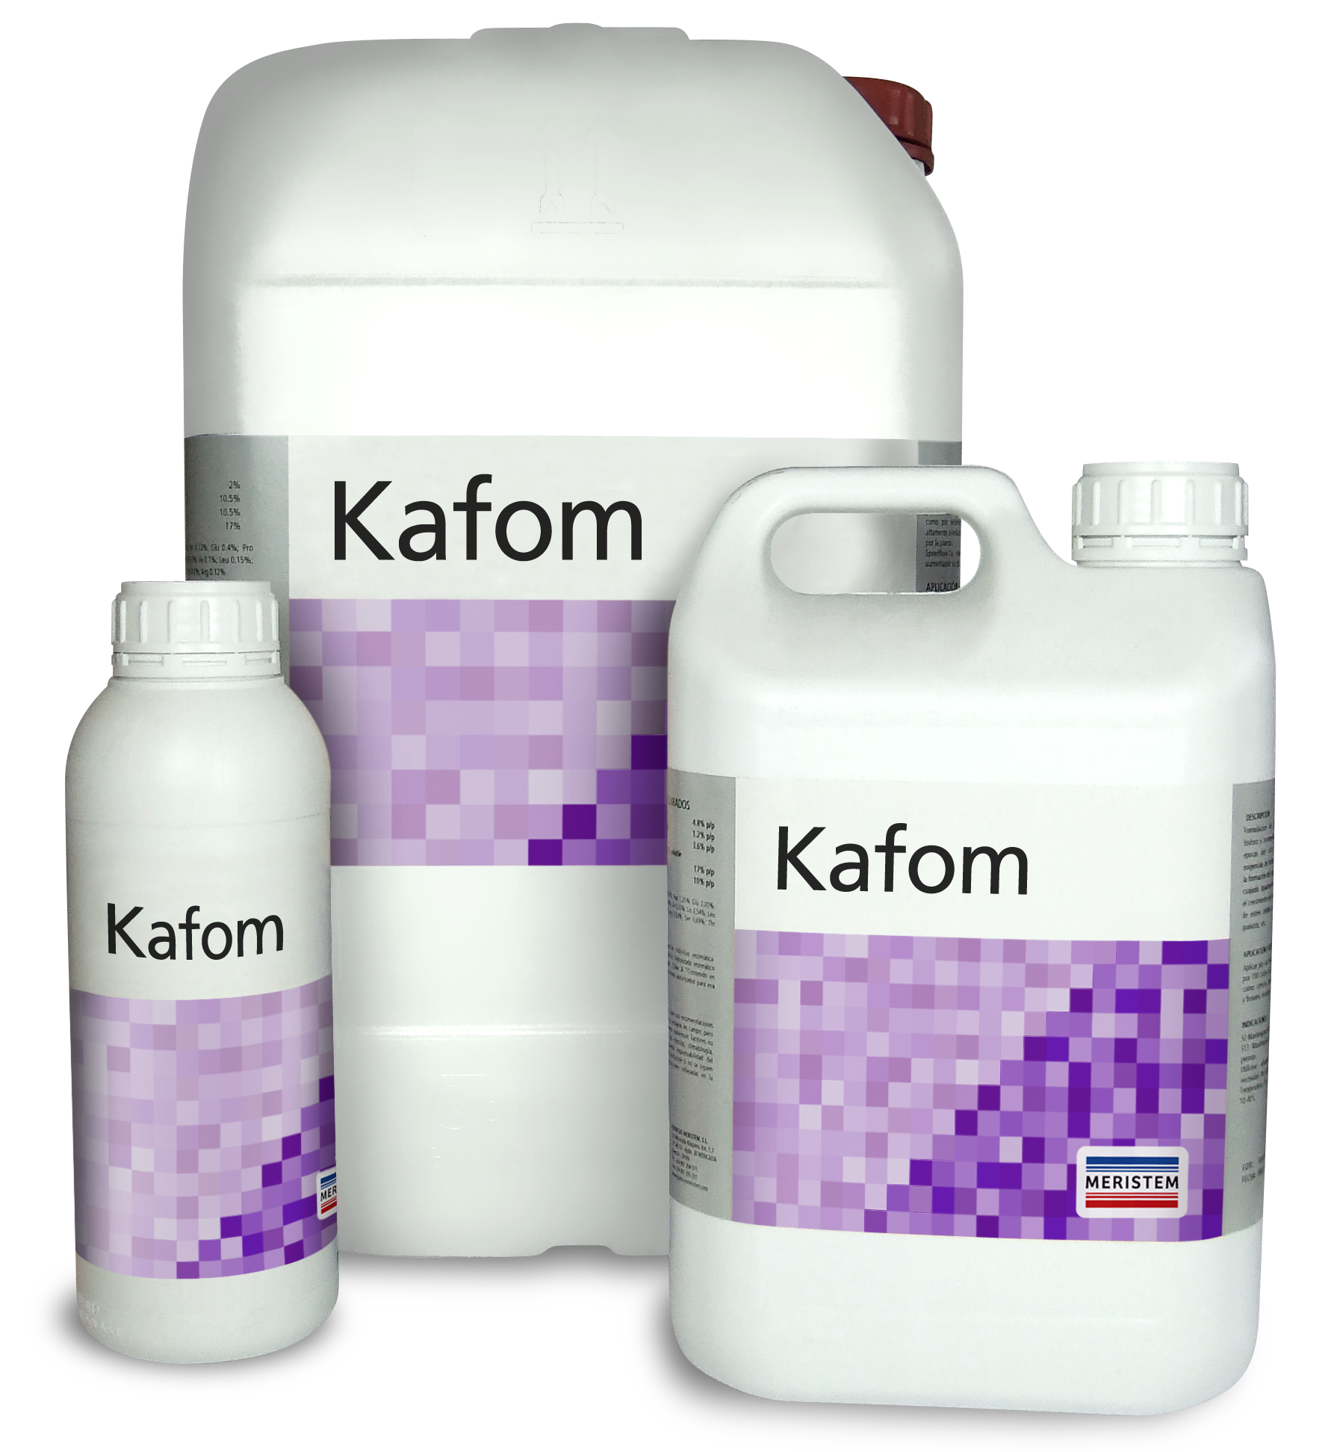
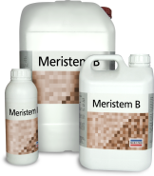
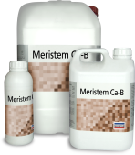
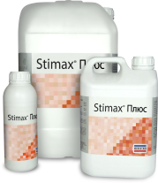
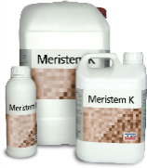
Удобрения“Meristem” для картофеля
Стимакс Для Семян Особый вид удобрений, предназначенный для обработки семян и клубней картофеля
Аминомакс 10
Антистрессант для листовой подкормки.
Свободные аминокислоты 6%
Экстракт водоросли Ascophyllum nodosum 2%
Общий азот (N) 7,5%
Органический азот (N) 2,5%
Мочевинный азот(N) 5%
фосфор (P2O5) 5%
калий (K2O) 5,4%
бор (B) 0,1%
железо (Fe) 0,3%
Железо (Fe), хелат DTPA 0,3%
цинк (Zn) 1%
pH (1% раствора) 5,7
Общий азот (N) 3,2%
Органический азот( 3,2%
Свободные аминокислоты 10%
pH (1% раствора) 4,1
Kaфoм Mg
Фосфит Магния против фитофторы и
др. оомицетов
Меристем B
Kaфoм K
Корректор дефицита Бора
Фосфит Калия против фитофторы и др. оомицетов
Бор (B) 11%
pH (1% раствора) 6
Меристем Ca-B
Корректор дефицита Кальция и Бора
Стимакс Плюс
Стимулирование цветения
^{Кальций (CaO) 7,0%}
^{Бор (B) 2,0%}
^{pH (1% раствора) 5}
Экстракт водоросли Ascophyllum nodosum, ^{10%}
^{Свободные аминокислоты 4%}
Общий азот (N) 2%
Мочевинный азот (N) 0,6%
Органический азот(N) 1,4%
^{Водорастворимый}
^{фосфор(P2O5)} ^{8%}
^{Водорастворимый}
^{Калий(K2O)} ^{7%}
Водорастворимый Бор (B) 0,15%
^{Водорастворимый}
^{Молибден(Mo)} ^{0,15%}
^{pH (1% раствора)} ⁶
Меристем К
Корректор дефицита Калия
во время созревания клубней
Калий (K2СО3) 47%
Азот (N) 3%
EDTA 1%

Slide 8
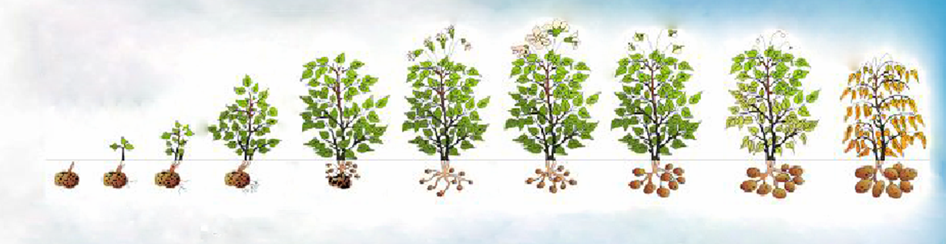
Нутривант Плюс
19-19-19+МЭ+ФВ
Или Универсал
19-19-19+МЭ
3 кг/га
Нутривант Плюс
Картофель или
Сах.свёкла
3 кг/га
Нутривант Плюс
Картофель или
Сах.свёкла
3 кг/га
Схема 1
Аминомакс 10 1 л/га
Аминомакс 10 1 л/га
Аминомакс 10 1 л/га
Меристем К 0,5-1л/га
Стимакс для семян
обработка клубней
0,3-0,5л./тн.
Прорастание
Образование листьев
Рост растений
Смыкание рядков
Бутонизация
Посадка
Всходы
Цветение и клубнеобразование
Созревание клубней
Увядание ботвы
1,0% раствора при норме расхода 300 л/га
Увеличение урожайности, количества и размера клубней.

Slide 9
Нутривант Плюс
Картофель или
Сах.свёкла
3 кг/га
Нутривант Плюс
Картофель или
Сах.свёкла
3 кг/га
Нутривант Плюс
Картофель или
Сах.свёкла
3 кг/га
Схема 2
Аминомакс 10% 1 л/га
Аминомакс 10% 1 л/га
Аминомакс 10% 1 л/га
Меристем К 1л/га
Стимакс для семян
обработка клубней
0,3-0,5л./тн.
Прорастание
Образование листьев
Рост растений
Смыкание рядков
Бутонизация
Посадка
Всходы
Цветение и клубнеобразование
Созревание клубней
Увядание ботвы
1,0% раствора при норме расхода 300 л/га
Увеличение урожайности до 30%, количества и размера клубней.

Slide 10
Нутривант Плюс
19-19-19+ФВ
Нутривант Плюс
Картофель или
Сах.свёкла
3 кг/га
Нутривант Плюс
Картофель или
Сах.свёкла - 3 кг/га
Схема 3
Меристем В 2л/га
Аминомакс 10% 1 л/га
Аминомакс 10% 1 л/га
Аминомакс 10% 1 л/га
Стимакс Плюс 0,25л./га.
Стимакс для семян
обработка клубней
0,3-0,5л./тн.
Прорастание
Образование листьев
Рост растений
Смыкание рядков
Бутонизация
Посадка
Всходы
Цветение и клубнеобразование
Созревание клубней
Увядание ботвы
1,0% раствора при норме расхода 300 л/га
Увеличение урожайности на 30%, количества и размера клубней.

Slide 11
Нутривант Плюс
19-19-19+ФВ
Нутривант Плюс
Картофель или
Сах.свёкла - 3 кг/га
Меристем Ca-B
Аминомакс 10% 1 л/га
Нутривант Плюс
Картофель или
Сах.свёкла - 3 кг/га
Схема 4
Аминомакс 10% 1 л/га
Аминомакс 10% 1 л/га
Стимакс Плюс 0,25л./га.
Стимакс для семян
обработка клубней
0,3-0,5л./тн.
Прорастание
Образование листьев
Рост растений
Смыкание рядков
Бутонизация
Посадка
Всходы
Цветение и клубнеобразование
Созревание клубней
Увядание ботвы
1,0% раствора при норме расхода 300 л/га
Увеличение урожайности на 30%, количества и размера клубней.

Slide 12
Нутривант Плюс
19-19-19+ФВ
Или Универсал
19-19-19 - 3 кг/га
Нутривант Плюс
Картофель или
Сах.свёкла - 3 кг/га
Нутривант Плюс
Картофель или
Сах.свёкла - 3 кг/га
Аминомакс 10% 1 л/га
Аминомакс 10% 1 л/га
Аминомакс 10% 1 л/га
Кафом-Mg 500 мл/га
Кафом-Mg 500 мл/га
Кафом-К 500 мл/га
Меристем К 0,5-1л/га
Стимакс для семян
обработка клубней
0,3-0,5л./тн.
Прорастание
Образование листьев
Рост растений
Смыкание рядков
Бутонизация
Посадка
Всходы
Цветение и клубнеобразование
Созревание клубней
Увядание ботвы
1,0% раствора при норме расхода 300 л/га
Рекомендуется: Внести в почву
кальциевую селитру 100-150 кг/га при посеве,
либо дробно 80 кг при посеве и 70 кг через 15 дней.

